Slide 1
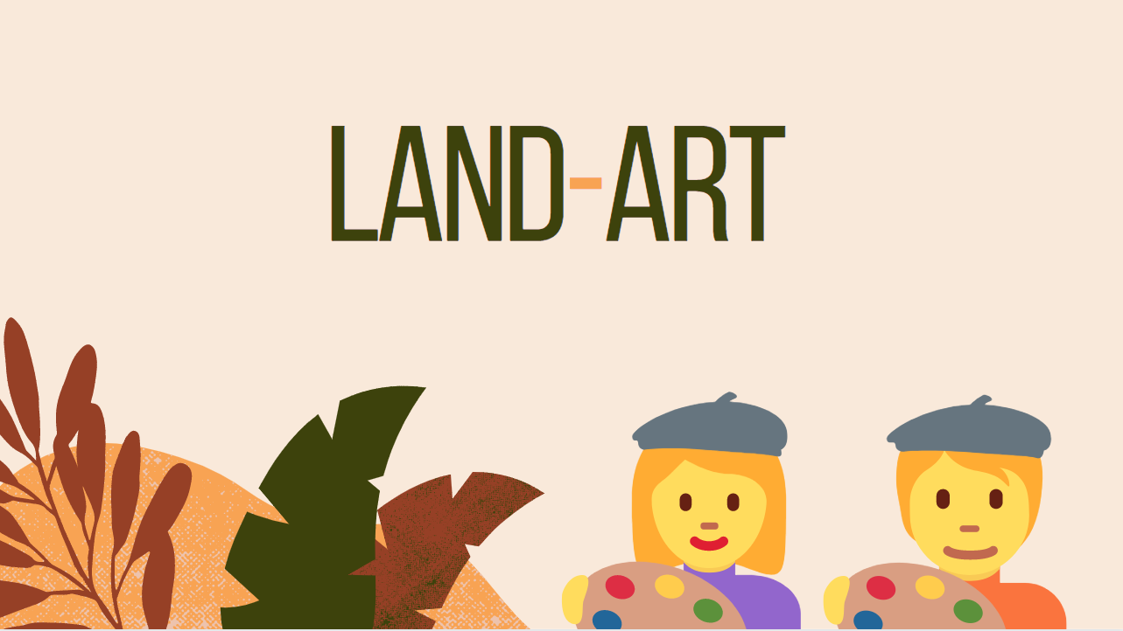
LINK CLASE: https://www.youtube.com/watch?v=e-LqfleI7xk
Arte en la naturaleza

Slide 2
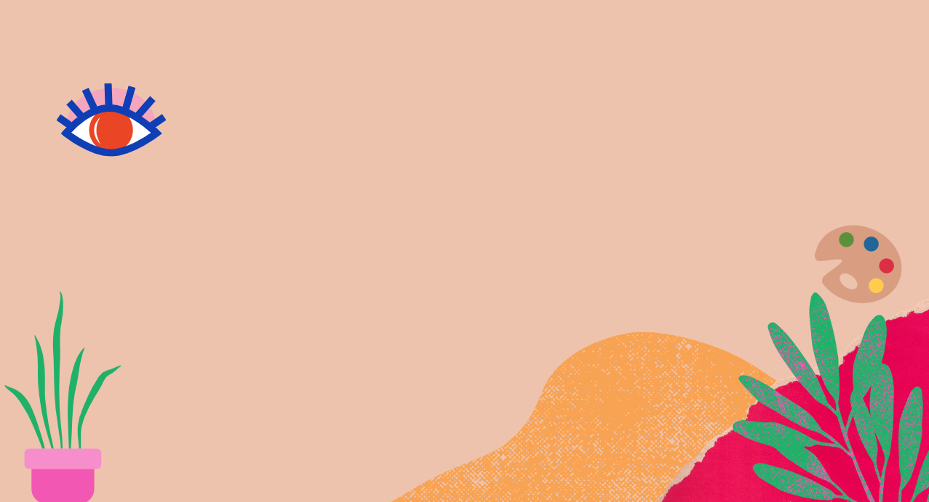
Objetivo de la Clase:
Conocer la corriente artística del Land Art, mediante la observación de ejemplos.

Slide 3
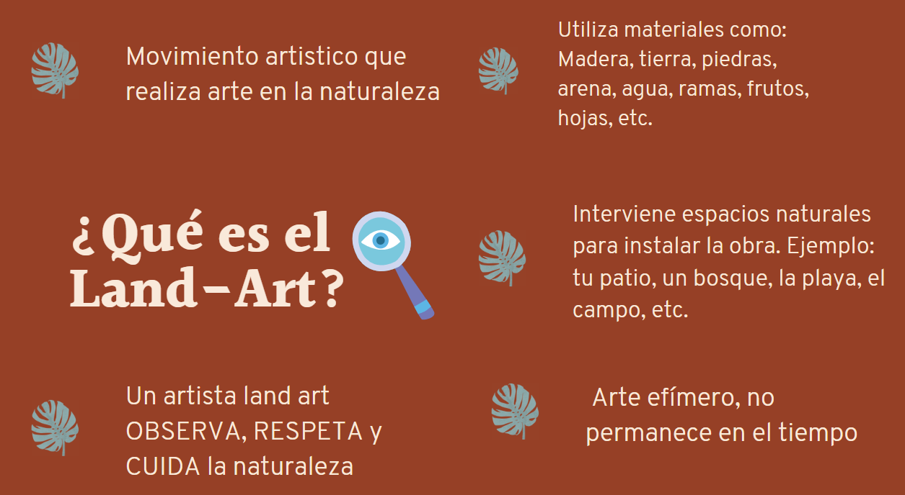

Slide 6
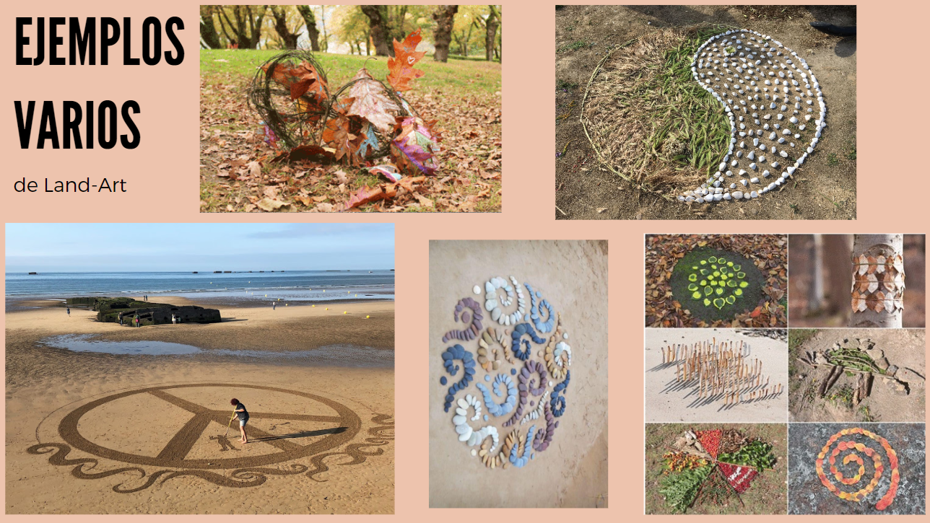

Slide 7
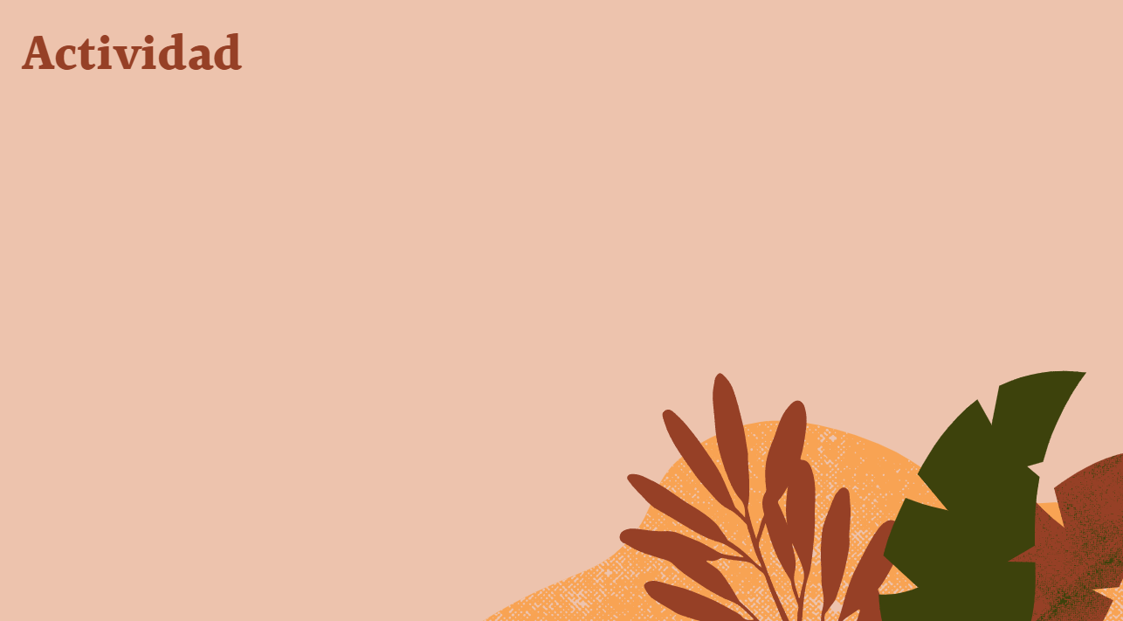
Recoge y junta todos los elementos naturales que puedas encontrar en tu hogar.
Revisa en tu cocina junto a un adulto qué frutas, semillas o polvos te pueden servir.
Selecciona los materiales orgánicos para realizar tu obra.
Inspírate y siéntete un artista de Land-Art.
Explora y juega con los materiales creando diferentes escenas. Escoge una.
Captúrala en una fotografía

Slide 8
